Slide 1

Психолого-
педагогическая
характеристика
детей с ЗПР
1

Slide 2

ЗПР
Заде́ржка психи́ческого разви́тия
это
нарушение нормального темпа психического развития, когда отдельные психические функции
память
внимание
мышление
эмоционально-волевая сфера
отстают в своём развитии
от принятых психологических норм
для данного возраста
2

Slide 3
Дети с ЗПР составляют значительный процент от общей детской популяции как в дошкольном, так и младшем школьном возрасте.
Обычно ЗПР диагностируются у детей в старшем дошкольном возрасте или при поступлении в школу.
3

Slide 4



Большинство научных работ по изучению особенностей развития детей с ЗПР посвящены школьному возрасту. Это объясняется тем, что
до недавнего времени многие ученые
считали, что ЗПР можно диагностировать только в школьном возрасте, т.к. ребенок здесь впервые начинает заниматься «серьезной» деятельностью;
в связи новой социальной ситуацией развития ребенка в начале школьного обучения многие проблемы ребенка становятся более очевидными, зримыми для тех, кто ими должен заниматься;
чем меньше ребенок, тем большей профессиональной квалификации он требует,
тем труднее его понять и тем более ему помочь.
4

Slide 5
Задержка психического развития (ЗПР)
Синдромы отставания психики в целом или отдельных её функций (моторных, сенсорных, эмоционально-волевых), замедление темпа закодированных в генотипе возможностей.
Слабовыраженная органическая или функциональная недостаточность ЦНС.
Нет специфических нарушений слуха, зрения, опорно-двигательного аппарата, речи.
Не умственно отсталые дети.
Большая, клинически разнородная группа детей!
5

Slide 6




Выявлено, что задержка психического развития является сложным полиморфным нарушением, в результате которого у разных детей страдают различные компоненты их психической, психологической и физической деятельности.
ЗПР – синдром замедления темпа реализации потенциальных возможностей организма.
6

Slide 7
Задержка психического развития характеризуется
недостаточностью общего запаса знаний, и ограниченностью представлений об окружающем мире;
малой интеллектуальной целенаправленностью (дети не умеют доводить дело до конца, быть внимательными в процессе выполнения задания);
преобладанием игровых интересов над познавательными;
незрелостью мышления;
быстрой пресыщаемостью в интеллектуальной деятельности;
Часто – задержка развития эмоциональной сферы (инфантилизм)
и другими особенностями развития и усвоения программы.
7

Slide 8


Задержку психического развития могут провоцировать разные причины.
Их можно разделить на две большие группы.
Это
неблагоприятные микросоциальные условия воспитания и обучения
(причины социально –
психологического
характера)
соматическая и психическая ослабленность детей (причины биологического характера).
8

Slide 9
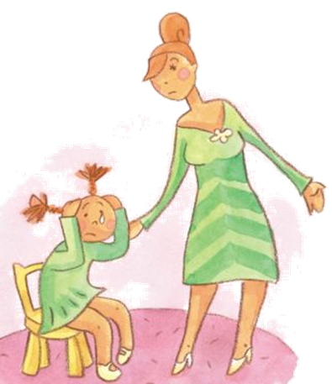
Этиология ЗПР
Биологические причины:
Генетические, наследственные заболевания мозга
Внутриутробные поражения (при заболеваниях матери)
Перинатальные нарушения (патология родов)
Повреждения развития (ЧМТ, неврологические заболевания в раннем возрасте)
Социальные причины:
Педзапущенность
(невнимание родителей
к развитию ребенка)
Культурная или
Эмоциональная
депривация
(дома ребенка,
интернаты)
Нарушение общения в семье
(дезадаптирующие
ребенка стили воспитания)
9

Slide 10
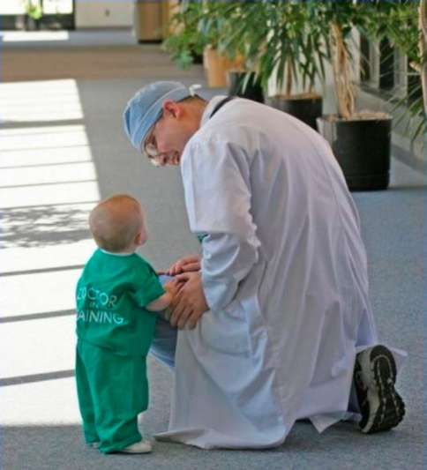
Задержка психического развития (ЗПР)
МКБ-10 (Международная классификация болезней):
F 81 Специфические расстройства развития учебных навыков
F 84 Общие расстройства психологического развития
10

Slide 11

Задержка психического развития дает разные
варианты отклонений в эмоционально-волевой сфере и
в познавательной деятельности.
В зависимости
от происхождения времени воздействия
задержки развития: на организм ребенка
церебрального вредоносных факторов
конституционального
соматогенного
психогенного генеза
11

Slide 12
ЗПР церебрально - органического генеза
Задержка развития моторики
Задержка развития речи
Нет навыков опрятности (энурез)
Замедление темпов физического развития
Недоразвитие зрительного, слухового восприятия
12

Slide 13
При ЗПР церебрально - органического генеза
наблюдается
Быстрая истощаемость, утомляемость
Малая продуктивность деятельности
Инертность, склонность к стереотипности
Слабость воображения, ограниченность интересов
Игровая мотивация, непереносимость когнитивной нагрузки
Слабость произвольной регуляции
Эмоциональная лабильность, страхи, тревожность (в грубых случаях - патология влечений, конфликтность)
Субнормативное развитие когнитивных функций -восприятия, внимания, моторики, как следствие -задержка созревания произвольной памяти и речи
13

Slide 14
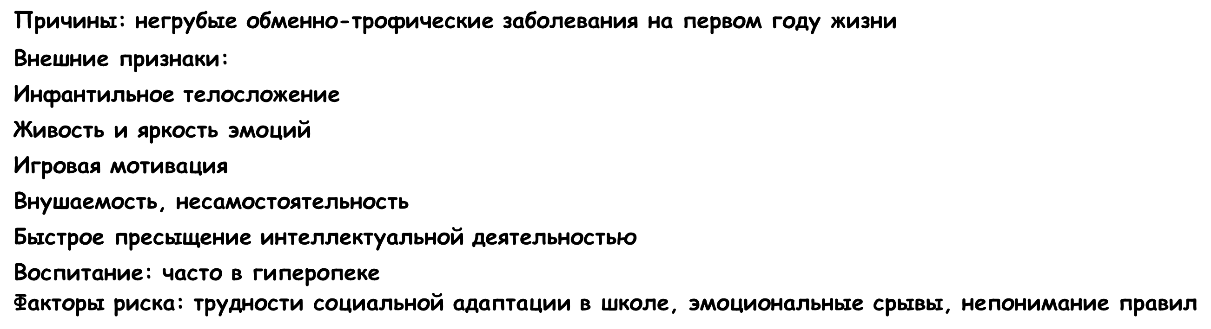
ЗПР конституционального происхождения
14

Slide 15
ЗПР соматогенного происхождения
Причины:
длительные хронические заболевания в раннем возрасте (порок сердца и др)
Внешние признаки:
робость, боязливость
хроническая физическая и психическая астения
повышенная утомляемость, истощаемость
снижение познавательной активности
Воспитание: часто в гиперопеке
Факторы риска:
усугубление ЗПР в режиме ограничений и запретов,
искусственная инфантилизация
15

Slide 16
ЗПР психогенного происхождения
Причины:
неблагоприятные условия воспитания (раннее
возникновение и продолжительное воздействие)
стойкие сдвиги нервно-психической сферы ребенка-патология характера (психопатия)
Воспитание:
Безнадзорность, отвержение – психическая
неустойчивость, безответственность
Гиперопека - эгоцентризм, слабоволие
Авторитарный стиль - робость, боязливость, невротизация
Психотравмирующие условия воспитания !!!
Факторы риска - психопатия, асоциальное (в т.ч.
противоправное) поведение, зависимости как уход от реальности
16

Slide 17
Психолого-педагогическая характеристика ребенка с ЗПР
Группа признаков | Признаки (для детей с ЗПР)
Общее впечатление от ребенка
1.1. Внешний вид | Отдельные дизэмбриогенетические стигмы: отклонения в размерах головы, искривленныемизинцы, отклоняющаяся форма мочек уха. Осмысленный (адекватно фиксирующийся) взгляд
1.2. Впечатление | Благоприятное в целом, может казаться несколько более младшего возраста.
2. Моторика
2.1. Крупная моторика | Моторно неловок, движения не всегда достаточно координированы. Трудности определения латеральных предпочтений
2.2. Мелкая моторика | Недостаточно сформирована.
17

Slide 18
Психолого-педагогическая характеристика ребенка с ЗПР
Группа признаков | Признаки (для детей с ЗПР)
3. Познавательная сфера
3.1. Базовые функции (предпосылки интеллекта): внимание, работоспособность, подвижность психических процессов и др | Восприятие нарушено негрубо. Знает форму, основные цвета. Часто страдает концентрация внимания. Истощаем, работоспособность снижена. Импульсивен, отвлекаем. Темп и качество работы часто зависят от самочувствия, настроения, иных факторов. Обычно неплохо развита механическая вербальная память. Медленно запоминает, плохо сохраняет, с трудом припоминает, быстро забывает новую учебную информацию. Выраженные затруднения в понимании и употреблении квазипространственных и грамматико-логических языковых конструкций. Нарушения зрительно-двигательной координации
18

Slide 19
Психолого-педагогическая характеристика ребенка с ЗПР
Группа признаков | Признаки (для детей с ЗПР)
3. Познавательная сфера
3.2. Мышление и речь | Относительно успешно решает задачи, требующие наглядно-действенного, наглядно-образного мышления, затрудняется при выполнении задач, требующих абстрактно-логического (вербально-дискурсивного) мышления. С помощью составляет рассказ по картинке, пересказывает по наводящим вопросам. Не всегда правильно понимает, устанавливает причинно-следственные связи. В речи имеются фонетико-фонематические и лексико-грамматические нарушения. Часто - дизартрия. Словарь ограничен, аграмматизмы, трудности словоизменения и словообразования. Говорит простыми короткими (нераспространенными) предложениями. Может использовать ненормативную лексику. Включение внешнего контроля может способствовать улучшению качества выполняемых заданий.
19

Slide 20
Психолого-педагогическая характеристика ребенка с ЗПР
Группа признаков | Признаки (для детей с ЗПР)
3. Познавательная сфера
3.3 Уровень актуального развития | Запас знаний и представлений о себе, своей семье, окружающем мире в значительной мере. Не может использовать в практической деятельности изученные правила.
3.4. Обучаемость (зона ближайшего развития) | Затруднен самостоятельный перенос вновь полученных знаний (умений) в аналогичную или близкую ситуацию. Способен с помощью взрослого ориентироваться в доступных заданиях. С трудом воспринимает помощь (например, учителя), подсказку.
20

Slide 21
Психолого-педагогическая характеристика ребенка с ЗПР
Группа признаков | Признаки (для детей с ЗПР)
3. Познавательная сфера
3.5. Познавательная активность | Познавательный интерес в значительной степени снижен (особенно в ситуациях, связанных с учением).
21

Slide 22
Психолого-педагогическая характеристика ребенка с ЗПР
Группа признаков | Признаки (для детей с ЗПР)
3.6. Произвольная регуляция | В значительной степени страдает. Требуется внешняя организующая помощь при планировании и программировании деятельности. Не может самостоятельно контролировать свою деятельность (осуществлять как текущий, так и итоговый контроль). Слабая регулирующая функция речи.
3.7. Критичность | Отчасти критичен. Часто не способен дать адекватный отчет своим действиям. При неудачно выполненных заданиях чаще всего расстраивается.
4. Аффективная сфера, особенности личности
4.1. Мотивация | Явное преобладание игровой мотивации. Нестойкие, поверхностные интересы.
4.2.Поведение | Аффект может носить «органический» характер. Реагирует инфантильно, с налетом конфликтности.
22

Slide 23
Психолого-педагогическая характеристика ребенка с ЗПР
Группа признаков | Признаки (для детей с ЗПР)
4.3. Эмоции | Часто - эмоциональная лабильность, незрелость эмоций. В грубых случаях - органический аффект. Расстройство влечений.
4.4. Коммуникативная | Тянется к контактам с более младшими детьми.
сфера | Конфликтен в группе сверстников, не принимает правила. Часто не имеет друзей в коллективе детей.
4.6. Социальная адаптация | С трудом усваивает новую социальную роль, не может понять, где и как себя вести. Испытывает трудности в усвоении и выполнении правил поведения, распорядка дня. Часто не может сам аккуратно одеться. Неаккуратен и небрежен в еде, рисовании, лепке. Плохо формируются навыки опрятности и самообслуживания.
23

Slide 24
Рекомендации учителям по организации учебной деятельности
При обучении детей с ЗПР необходимо применять особые коррекционно-педагогические воздействия.
При этом нужно осуществлять индивидуальный подход с учётом характерных для каждого ребёнка затруднений.
Учебный материал должен преподноситься небольшими дозами; его усложнение следует осуществлять постепенно.
Необходимо приучать ребёнка пользоваться ранее усвоенными знаниями. Так как дети с задержкой психического развития быстрее утомляются, то целесообразно переключать с одного вида деятельности на другой.
Кроме того, надо разнообразить виды занятий.
Очень важно, чтобы предлагаемая деятельность осуществлялась с интересом и эмоциональным подъёмом. Этому способствует использование на уроках красочного дидактического материала и игровых моментов.
Очень важно говорить с ребёнком мягким, доброжелательным тоном и поощрять его за малейшие успехи.
24

Slide 25
Рекомендации учителям по организации учебной деятельности
2. Поэтапное формирование деятельности:
Постановка доступных целей;
Дозирование учебной нагрузки;
Выполнение заданий по частям или с использованием заданного внешнего алгоритма действия;
3. Оценивание ответов на уроке с учётом имеющихся речевых и психических нарушений;
4. Опора на сохранные анализаторы;
5. Темп деятельности на уроке должен быть снижен;
6. Проведение дополнительной словарной работы на каждом уроке, проговаривание заданий вслух.
1. Соблюдение охранительного режима:
Игнорирование отрицательных поступков;
Переключение на другой вид деятельности, если возникают затруднения;
Ровный, спокойный, доброжелательный тон учителя;
Дозирование учебной нагрузки;
Положительная оценка не только успехов, но и прилежания;
25

Slide 26
Что должно быть у педагога ?
Компактная достоверная диагностика состояния и
возможность достоверно оценить динамику;
Понимание основных целей коррекционно-развивающей работы;
Адекватно подобранные алгоритмы работы и материалы;
Правильные условия организации занятий;
Знание «проблемных моментов», как их не допустить и/или преодолеть;
Рекомендации родителям, (конкретного характера,
понятные, выполнимые)
26

Slide 27


